Slide 1
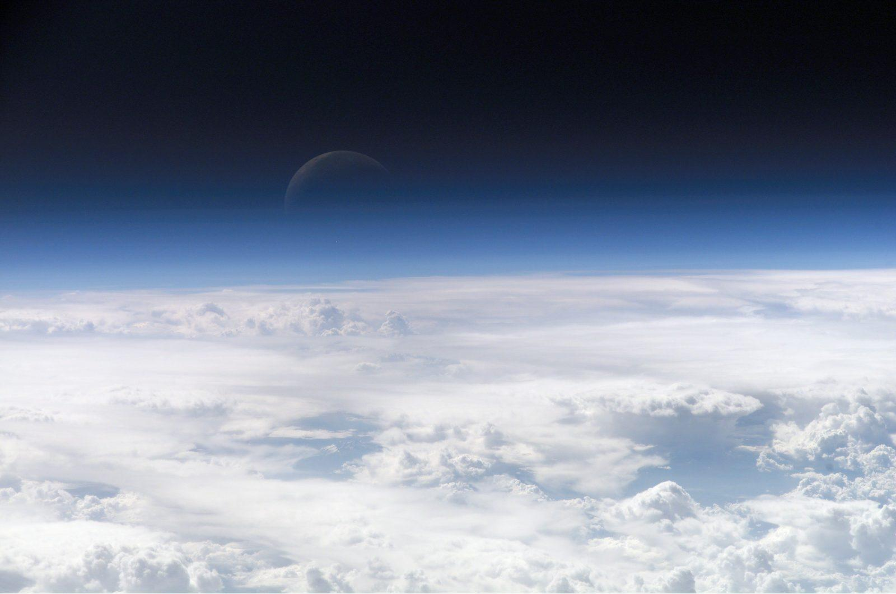


Slide 2
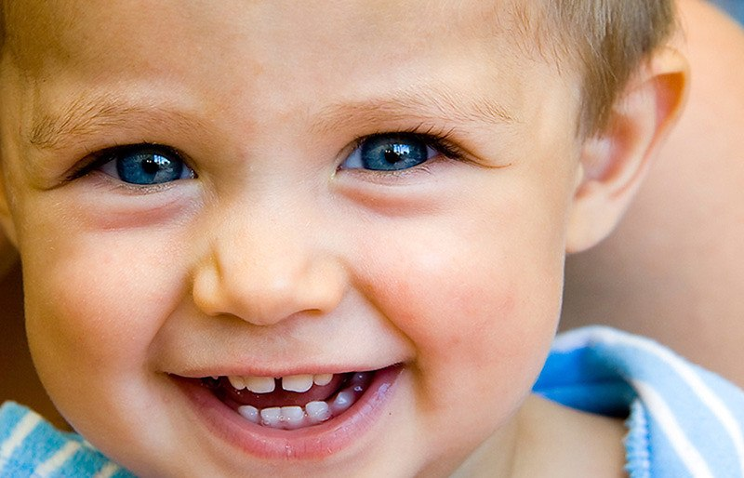
Улыбка… Она ничего не стоит, но многое дает. Она одаривает тех, кто ее получает, и ничего не забирает у того, кто ее дарит!

Slide 3
шеРеиен здача оп меет сеАнетро«фом е»ндеавил
Прочитайте анаграмму

Slide 4
Классная работа
Решение задач по теме «Атмосферное давление»

Slide 5
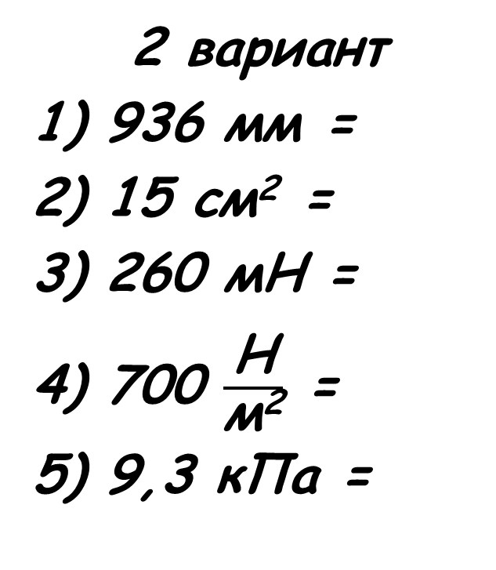
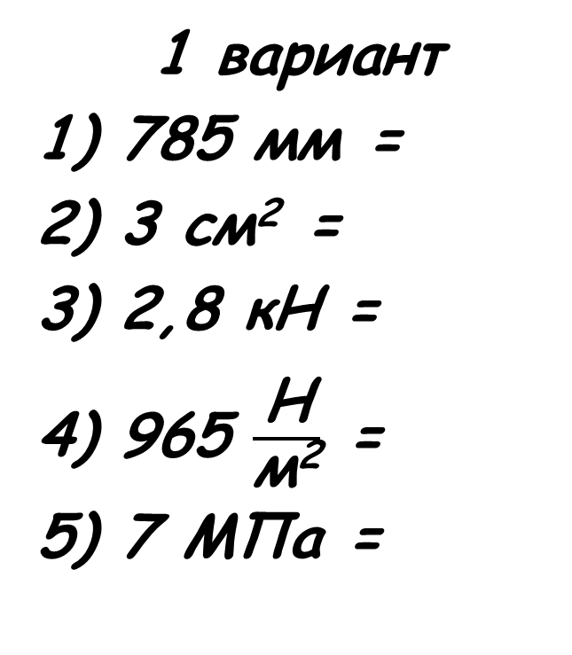
Перевод в СИ
1 вариант
1) 785 мм =
2) 3 см² =
3) 2,8 кН =
4) 965 $\frac{\text{Н}}{\text{м}\text{2}}$ =
5) 7 МПa =
2 вариант
1) 936 мм =
2) 15 см² =
3) 260 мН =
4) 700 $\frac{\text{Н}}{\text{м}\text{2}}$ =
5) 9,3 кПа =

Slide 6
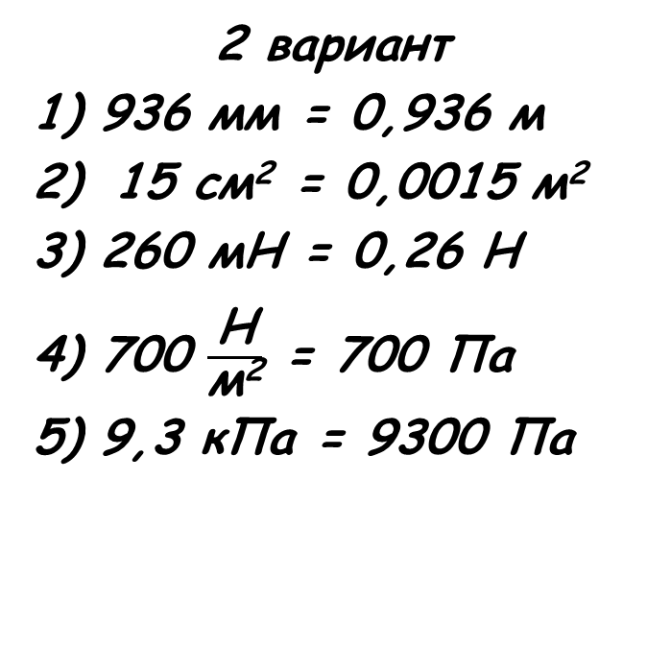
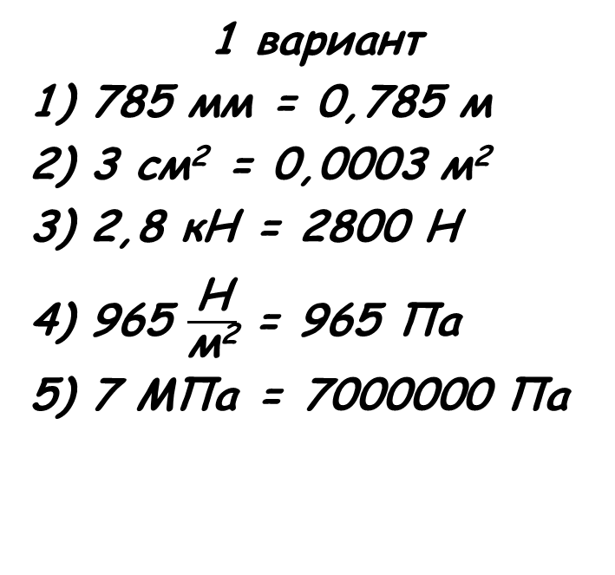
Перевод в СИ
1 вариант
1) 785 мм = 0,785 м
2) 3 см² = 0,0003 м²
3) 2,8 кН = 2800 Н
4) 965 $\frac{\text{Н}}{\text{м}\text{2}}$ = 965 Па
5) 7 МПa = 7000000 Па
2 вариант
1) 936 мм = 0,936 м
2) 15 см² = 0,0015 м²
3) 260 мН = 0,26 Н
4) 700 $\frac{\text{Н}}{\text{м}\text{2}}$= 700 Па
5) 9,3 кПа = 9300 Па

Slide 7
На уроке учитель закрыл резиновыми пробками отверстия в предварительно открытом на воздухе сосуде и подсоединил его с помощью шлангов к манометру и насосу (см. рисунок).
Судя по рисунку, что делает учитель: подкачивает в сосуд или откачивает из сосуда воздух? Насколько отличается давление в сосуде от атмосферного? Ответ поясните.

Slide 8
Ответ: Воздух откачивают из сосуда. Манометр показывает, что давление в сосуде меньше атмосферного на 40 см водяного столба (или на 4 кПа)

Slide 9
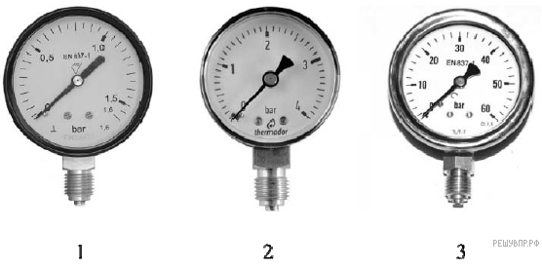
Задание 1.
Васе нужно накачать шину автомобиля до давления 2,6 атм. На рисунке изображены три манометра. Чему равна цена деления того манометра, который подойдёт Васе для измерения и контроля давления в шине при её накачивании? 1 бар = 1 атм.

Slide 10
Решение. Первый манометр нам не подходит, так как предел его измерений меньше, чем требуемое значение. Третий не подходит в силу того, что предел его измерений сильно больше, чем нам нужно измерить. А второй прибор не обладает этими недостатками, следовательно, он подходит. Цена деления его равна 1 : 10 = 0,1 атм.
Ответ: 0,1.

Slide 11
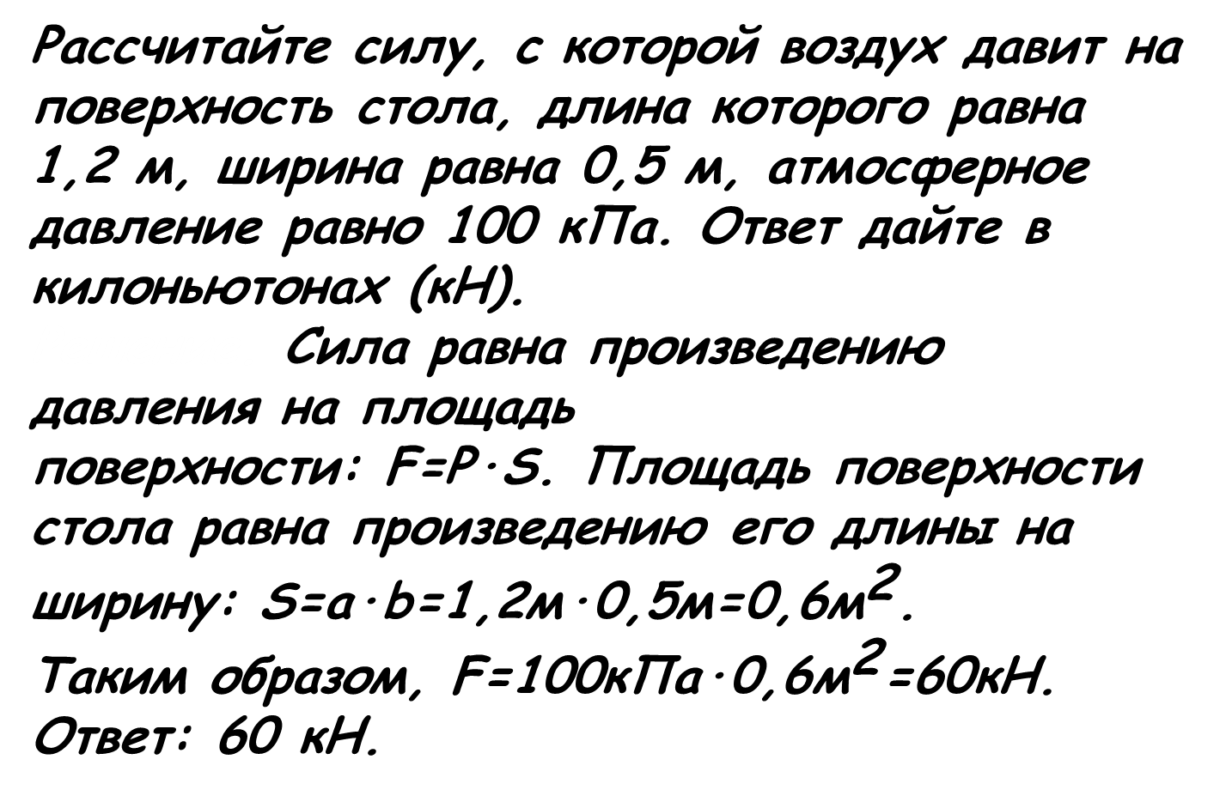
Задание 8.
Рассчитайте силу, с которой воздух давит на поверхность стола, длина которого равна 1,2 м, ширина равна 0,5 м, атмосферное давление равно 100 кПа. Ответ дайте в килоньютонах (кН).
Решение. Сила равна произведению давления на площадь поверхности: F=P$\text{∙}\text{S}\text{.}$ Площадь поверхности стола равна произведению его длины на ширину: $\text{S}\text{=}\text{a}\text{∙}\text{b}\text{=1,2}\text{м∙0,5м=0,6}{\text{м}}^{\text{2}}\text{.}$
Таким образом, F=100кПа$\text{∙0,6}{\text{м}}^{\text{2}}\text{=60кН.}$
Ответ: 60 кН.

Slide 12
Для каждой точки Земли существует свое нормальное атмосферное давление. Оно связано с высотой точки над уровнем моря. Если населенный пункт находится на высоте 200 метров (его абсолютная высота), то нормальное давление воздуха для этого населенного пункта будет равно:
760 мм. рт. ст. – 20 мм. рт. ст. = 740 мм. рт. ст. Давление в 760 мм. рт. ст. является для него повышенным.

Slide 13
Задание.
Определите нормальное атмосферное давление для села Бурибай. Абсолютная высота села Бурибай равна 337 метра над уровнем моря.
Решение.
760 – ( 337:12) = 732 мм (нормальное атмосферное давление для села Бурибай.)

Slide 14
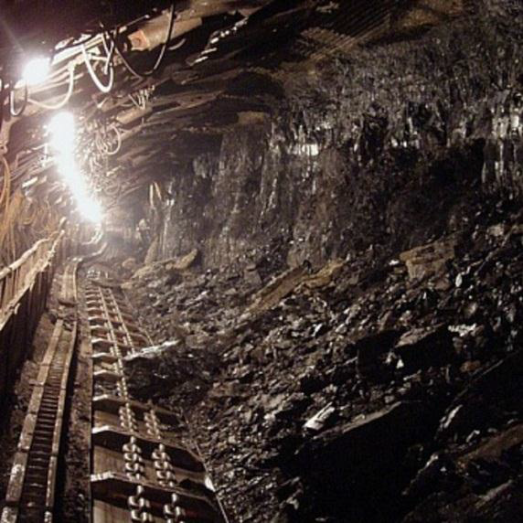
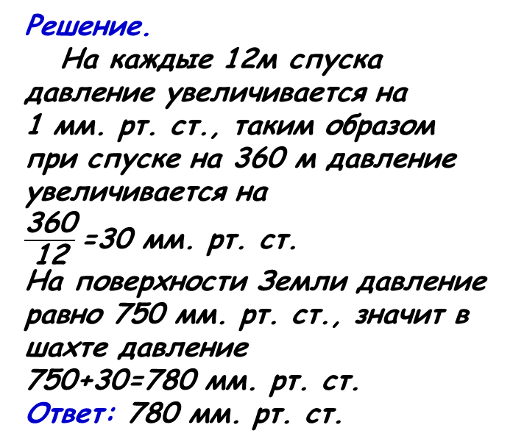
Задача
Рассчитайте давление атмосферы в шахте глубиной 360 м, если на поверхности Земли давление 750 мм рт. ст.
Решение.
На каждые 12м спуска давление увеличивается на
1 мм. рт. ст., таким образом при спуске на 360 м давление увеличивается на
$\frac{\text{360}}{\text{12}}\text{=30}$ мм. рт. ст.
На поверхности Земли давление равно 750 мм. рт. ст., значит в шахте давление
750+30=780 мм. рт. ст.
Ответ: 780 мм. рт. ст.

Slide 15
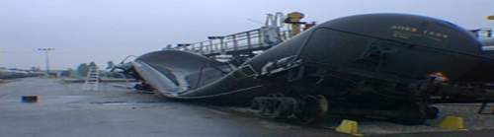
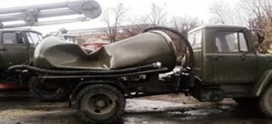
«Искареженные цистерны»
Две разных емкости, изображенные на фотографиях, искарёжены по одной и той же причине. Назовите её. Как это могло произойти? Опишите процесс.
Решение: Пустые цистерны периодически моют кипятком и обдают паром, если предполагается перевозка другой жидкости. По инструкции, после этого, необходимо все люки и краны оставлять открытыми, чтобы была связь с атмосферой. В нашем случае краны и люки были закрыты и после остывания воздуха и конденсации пара внутри ёмкостей – давление сильно уменьшилось, и цистерны были раздавлены силой атмосферного давления. К сожалению, подобные случаи не так уж и редки.

Slide 16
Влияние и использование атмосферного давления на живой организм и живыми организмами.
https://youtu.be/vT92WHcoSTQ
https://youtu.be/JtHk0RidTXg

Slide 17
Физкультминутка «Свечка»
И.п. – стоя, руки перед грудью, ладонями кверху, на них как бы находится свеча, которую нужно «задуть».
1-2- глубокий вдох носом;
3-4- задержать дыхание;
5-6-7-8- выдохнуть медленно и ровно через рот, задувая воображаемое пламя свечи;
Повторить 2 раза.

Slide 18
Составьте синквейн (пятистишие) по теме «Атмосферное давление»
1) Одно существительное (главное)
2) Два прилагательных
3) Три глагола
4) Четыре любых слова по теме
5) Одно существительное
1) Атмосфера
2) Низкое,высокое
3) Защищает, давит, изменяется
4) Без атмосферы нет жизни
5) Оболочка

Slide 19
Домашнее задание
Повторить тему «Атмосферное давление»,
составить две задачи на расчет атмосферного давления.

Slide 20
Спасибо за работу

